Slide 1
ARITA BERGMANN
Secretária Estadual de Saúde

Slide 2
Gestão Compartilhada na Saúde
COVID-19
VACINAS
PROJETOS PRIORITÁRIOS
RECURSOS

Slide 3
SUMÁRIO DA
APRESENTAÇÃO
ESTRUTURA DA SES
AÇÕES COVID-19
VACINAÇÃO
PROJETOS ESTRATÉGICOS
DADOS ORÇAMENTÁRIOS/ FINANCEIROS
INFORMAÇÕES GERAIS

Slide 4
ESTRUTURA DA SES

Slide 5
CONSELHO ESTADUAL DE SAÚDE
GABINETE
COMISSÃO INTERGESTORES BIPARTITE
CHEFIA DE GABINETE
ASSESSORIA DE GESTÃO E PLANEJAMENTO
FUNDO ESTADUAL DE SAÚDE
ASSESSORIA DE COMUNICAÇÃO SOCIAL
ASSESSORIA JURÍDICA
DIREÇÃO GERAL
COORDENADORIAS REGIONAIS DE SAÚDE
DEPARTAMENTO ADMINISTRATIVO
DEPARTAMENTO DE ASSISTÊNCIA FARMACÊUTICA
DEPARTAMENTO DE AUDITORIA DO SUS
DEPARTAMENTO DE ATENÇÃO PRIMÁRIA E POLÍTICAS DE SAÚDE
DEPARTAMENTO DE GESTÃO DA ATENÇÃO ESPECIALIZADA
DEPARTAMENTO DE REGULAÇÃO ESTADUAL
DEPARTAMENTO DE GESTÃO DE TECNOLOGIAS E INOVAÇÃO
DEPARTAMENTO ESTADUAL DE SANGUE E HEMODERIVADOS
CENTRO ESTADUAL DE VIGILÂNCIA EM SAÚDE
ESCOLA DE SAÚDE PÚBLICA
Notes:
ESTADUAL DE SANGUE E HEMODERIVADOS

Slide 6
GABINETE
Secretária de Estado da Saúde: Arita Bergmann
Contatos: (51) 3288-5805 / 5806 - secretaria@saude.rs.gov.br
Secretária-adjunta: Aglaé Regina da Silva
Endereço: Av. Borges de Medeiros, 1501 - 6º andar - Bairro Praia de Belas - Porto Alegre/RS.
CHEFE DE GABINETE: LIZETE ALBERTO

Slide 7
DIREÇÃO GERAL
A Direção Geral tem a função de coordenar e supervisionar, sob a orientação do Secretário de Estado, as atividades de planejamento, organização, execução e controle das funções técnicas e administrativas desenvolvidas pelos órgãos de execução e de apoio administrativo; promover a articulação e a integração das políticas definidas pela Pasta; auxiliar o Secretário no exercício de suas atribuições e responsabilidades; além de promover a articulação da Secretaria com os órgãos vinculados e o acompanhamento da atuação desses.
Contatos: (51) 3288-5808 - dg@saude.rs.gov.br
Endereço: Av. Borges de Medeiros, 1501 - 5º andar – Bairro Praia de Belas - Porto Alegre/RS.
DIRETORA GERAL : Aglaé Regina da Silva

Slide 8
FUNDO ESTADUAL DE SAÚDE - FES
O Fundo Estadual de Saúde – RS é a unidade gestora dos recursos orçamentários e financeiros destinados a atender as despesas com ações e serviços públicos de saúde, realizadas pelo Estado.
DIRETORA: MERIANA EL-KEK
Fone: 3288.5875

Slide 9
ASSESSORIA DE GESTÃO E PLANEJAMENTO
A Assteplan assessora tecnicamente em aspectos relacionados ao planejamento, programação, controle e avaliação em saúde, com a finalidade de garantir a implementação da Política de Saúde. Também coordena a elaboração de propostas do Plano Plurianual, Lei de Diretrizes Orçamentárias e do Orçamento Anual da Secretaria; a elaboração do Plano Estadual de Saúde e do Relatório de Gestão Estadual e, ainda, a Regionalização da Saúde no RS.
Diretor: Cristian Guimarães
Diretora substituta: Marilu Rejane Niches Custódio
Contatos: (51) 3288-5818 - assteplan@saude.rs.gov.br
Endereço: Av. Borges de Medeiros, 1501 - 6º andar - Bairro Praia de Belas - Porto Alegre/RS.

Slide 10
ASSESSORIA DE COMUNICAÇÃO
A Assessoria de Comunicação Social (ACS) planeja, organiza e executa programas e atividades de Relações Públicas, Publicidade e Jornalismo, assessorando o Gabinete e os demais departamentos da SES/ RS na divulgação de assuntos de interesse da Pasta. Entre suas principais atribuições estão o relacionamento com a imprensa, a manutenção do portal da Secretaria na Internet, e a realização de eventos e campanhas publicitárias.
Coordenador: Marcelo Ermel
Contato: (51) 3288-5820
Contatos Jornalismo: (51) 3288-5822 / 5823 / 7937 - acs@saude.rs.gov.br
Contatos Relações Públicas: (51) 3288-5956 / 7920 - rpacs@saude.rs.gov.br
Endereço: Av. Borges de Medeiros, 1501 - 6º andar - Bairro Praia de Belas - Porto Alegre/RS.

Slide 11
ASSESSORIA JURÍDICA - AJ
Entre as atribuições da Assessoria Jurídica, constam o assessoramento jurídico do Secretário e dos demais departamentos e órgãos da SES/RS; a elaboração de pareceres, informações, exposições de motivos, anteprojetos de lei e de decretos e outros atos de interesse da Pasta; a análise de convênios, acordos e contratos firmados pela SES/RS ou de seu interesse; além do exame legal de atos relativos a servidores públicos.
Coordenadora: Maria Claudia Mulinari
Coordenadora adjunta: Lisiane Rodrigues Alves
Contato: (51) 3288-5824
Endereço: Av. Borges de Medeiros, 1501 - 6º andar - Bairro Praia de Belas - Porto Alegre/RS.

Slide 12
DEPARTAMENTO DE AUDITORIA DO SUS
A Auditoria do SUS/RS desempenha papel fundamental para a melhoria da qualidade dos serviços de saúde prestados pelo SUS. É um instrumento de gestão com grande potencial para detectar falhas, irregularidades e oportunidades de melhoria. É sua atribuição auditar os atos da gestão de Saúde, bem como a assistência do Sistema Único de Saúde (SUS) por pessoas físicas e jurídicas e verificar se a realização do atendimento está sendo executado em conformidade com os padrões regulamentares.
Diretor: Bruno Naundorf
Contatos: (51) 3288-5983 – auditoria@saude.rs.gov.br
Endereço: Av. Borges de Medeiros, 1501 - 4º andar - Bairro Praia de Belas - Porto Alegre/RS.

Slide 13
DEPARTAMENTO ADMINISTRATIVO - DA
Compete ao Departamento Administrativo (DA), entre outras atribuições: preparar, instruir e acompanhar os atos e processos relativos a pessoal, manter registros referentes à vida funcional dos servidores e o desenvolvimento dos recursos humanos; programar as necessidades, registrar e controlar quantitativa e financeiramente o material permanente e de consumo; administrar o protocolo e arquivo, acompanhar e dar andamento dos processos no Sistema de Protocolo Integrado (SPI); além de planejar, executar e supervisionar as atividades de informática e o transporte da SES/RS.
Diretora: Vera Lucia da Silva Oliveira
Contatos: (51) 3288-5852 – da@saude.rs.gov.br
Endereço: Av. Borges de Medeiros, 1501 - 5º andar - Bairro Praia de Belas - Porto Alegre/RS.

Slide 14
DEPARTAMENTO DE ATENÇÃO PRIMÁRIA E POLÍTICAS DE SAÚDE
Com enfoque no Fortalecimento da Atenção Primária (Unidades Municipais de Saúde e Estratégia de Saúde da Família) como principal porta de entrada e centro articulador do acesso dos usuários do SUS à Rede de Atenção Integral, o DAS coordena as Políticas de Saúde do Estado do Rio Grande do Sul por meio dos seguintes eixos: Gestão, Atenção Primária, Ciclos Vitais e Diversidades e Transversalidades.
O DAS também atua no planejamento e monitoramento das ações desenvolvidas nestes eixos de organização estrutural onde estão distribuídas as Políticas Públicas de Saúde que são operacionalizadas em todos os níveis de atenção à saúde.
Diretora: Ana Lucia Pires Afonso da Costa
Contato: (51) 3288-5812 / (51) 3288-7931
Endereço: Av. Borges de Medeiros, 1501 - 5º andar - Bairro Praia de Belas - Porto Alegre/RS.

Slide 15
DEPARTAMENTO DE GESTÃO DA ATENÇÃO ESPECIALIZADA
Por meio da contratualização com os hospitais, da habilitação de serviços de alta complexidade, do controle, avaliação e monitoramento dos serviços e do apoio técnico aos municípios e regionais, o DAHA tem como objetivo principal e organização das Redes de Atenção Secundária e Terciária no Estado.
Diretora: Lisiane Fagundes
Diretora substituta: Carla Pertile
Contatos: (51) 3288-7930 – daha@saude.rs.gov.br
Endereço: Av. Borges de Medeiros, 1501 - 4º andar - Bairro Praia de Belas - Porto Alegre/RS.

Slide 16
Departamento de Gestão da Tecnologia da Informação
Ao Departamento de Gestão da Tecnologia da Informação compete executar ações e projetos no âmbito da tecnologia da informação em saúde, qualificar o processo de geração e uso da informação, formular e coordenar as Políticas Estaduais de Tecnologia de Informação em Saúde, coordenar e executar o suporte técnico e infraestrutura de informática da Secretaria Estadual de Saúde e desenvolver e implantar sistemas de informação em conjunto com os demais departamentos ou mediante a aproximação com as instituições de ensino e pesquisa científica. Diretor: Giovanni Santos
Diretor substituto: Maurício Reckziegel
Contatos: (51) 3288-5948 – dgti@saude.rs.gov.br
Endereço: Av. Borges de Medeiros, 1501 - 4º andar - Bairro Praia de Belas - Porto Alegre/RS.

Slide 17
Departamento de Coordenação dos Hospitais Estaduais DCHE
O Departamento de Coordenação dos Hospitais Estaduais (DCHE) gerencia os Hospitais e Ambulatórios estaduais, integrando as atividades de assistência, ensino e pesquisa e dirigindo ações que atendam às necessidades da população institucionalizada dos hospitais, em alinhamento com as políticas de saúde da SES/RS.
Diretora: Suelen da Silva Arduin
Contato: (51) 3901-1045
Endereço: Av. Bento Gonçalves, 2460 – Bairro Partenon - Porto Alegre/RS.
Hospital Psiquiátrico São Pedro
Hospital Sanatório Partenon
Hospital Colônia Itapuã
Ambulatório de Dermatologia Sanitária

Slide 18
Departamento de Política da Assistência Farmacêutica -DPAF
O Departamento de Política da Assistência Farmacêutica coordena, em nível estadual, o conjunto de ações voltadas à promoção, proteção e recuperação da saúde, tanto individual como coletiva, tendo o medicamento como insumo essencial e visando ao acesso e ao seu uso racional. Este conjunto envolve pesquisa, desenvolvimento e a produção de medicamentos e insumos, bem como a sua seleção, programação e avaliação de sua utilização, na perspectiva da obtenção de resultados concretos e da melhoria da qualidade de vida da população.
Diretor: Roberto Eduardo Schneiders
Diretora Substituta: Simone Pacheco do Amaral
Contato: (51) 3288-5941
Endereço: Av. Borges de Medeiros, 1501 - 6º andar - Bairro Praia de Belas - Porto Alegre/RS.

Slide 19
ESCOLA DE SAÚDE PÚBLICA - ESP
A Escola de Saúde Pública (ESP) tem como missão a gestão da educação em saúde coletiva no estado, desenvolvendo ações de formação, educação permanente, pesquisa e produção de conhecimentos para o Sistema Único de Saúde.
Diretora: Teresinha Valduga Cardoso
Diretora Substituta: Karen Cardoso
Contatos: (51) 3901-1464 - esp@saude.rs.gov.br
Endereço: Av. Ipiranga, 6311 - Partenon, Porto Alegre /RS.

Slide 20
CENTRO ESTADUAL DE VIGILÂNCIA EM SAÚDE - CEVS
O Centro Estadual de Vigilância em Saúde (Cevs) desenvolve a política de vigilância em saúde na condição de gestor/coordenador. Suas competências e atribuições estão descritas no Decreto nº 44.050 de 05 de outubro de 2005, publicado no Diário Oficial do Estado de 06 de outubro de 2005.
Diretora: Cynthia Goulart Molina-Bastos
Contatos: (51) 3901-1107 – cevs@saude.rs.gov.br
Endereço: Av. Ipiranga, 5400 – Bairro Jardim Botânico - Porto Alegre/RS.
Divisão de Vigilância Sanitária;
Divisão de Vigilância em Saúde do Trabalhador;
Divisão de Vigilância Ambiental em Saúde;
Divisão de Vigilância Epidemiológica;
Divisão de Apoio Técnico;
Divisão Administrativa;
Centro de Desenvolvimento Científico e Tecnológico (CDCT);
Centro de Informações Toxicológicas (CIT);
Laboratório Central do Estado (Lacen).

Slide 21
DEPARTAMENTO DE REGULAÇÃO ESTADUAL
Ao Departamento de Regulação Estadual compete:
Propor e pactuar a Política Estadual de Regulação Assistencial, considerando necessidade, demanda e serviços de saúde contratados, Estabelecer normas e padrões para funcionamento das Centrais de Regulação sob gestão estadual, Manter contato permanente com complexos reguladores e centrais de regulação sob gestão municipal, com a finalidade de alinhar processos e potencializar resultados;
Diretor : Eduardo Elsade
Diretora Substituta : Laura Sarti de Oliveira
Contato: (51) 3353-3000
Endereço: Av. Bento Gonçalves, 3722, Bairro Partenon, Porto Alegre/RS.
- Central Estadual de Regulação Hospitalar (CRH)
- Central Estadual de Regulação Ambulatorial (CRA)
- Central Estadual de Regulação das Urgências (Samu)
- Central de Transplantes (CET/CNCDO)
-

Slide 22
CONSELHO ESTADUAL DE SAÚDE - CES
O Conselho Estadual de Saúde (CES) é um órgão colegiado de caráter permanente, paritário e deliberativo, com funções de formular estratégias, controlar e fiscalizar a execução da política estadual de saúde, inclusive nos aspectos econômicos e financeiros, conforme prevê a Lei 10.097, de 31 de janeiro de 1994.
PRESIDENTE: Claudio Augustin
Fone: (51) 3288-7971 - 3288-5950 / 3288-5992
Endereço: Av. Borges de Medeiros, 1501/9º, Cidade Baixa Porto Alegre/RS

Slide 23
Comissão Intergestores Bipartite - CIB
Conforme a legislação do SUS, as Comissões Intergestores pactuam a organização e o funcionamento das ações e serviços de saúde integrados em redes de atenção à saúde, sendo as Comissões Intergestores Bipartite (CIB), no âmbito dos estados, vinculadas às Secretarias Estaduais de Saúde para efeitos administrativos e operacionais.
Presidente: ARITA BERGMANN
Contato: bipartite@saude.rs.gov.br
Fone: (51) 3288-5837

Slide 24
AÇÕES COVID-19

Slide 25
Não é flexibilização aleatória
Não é abertura desordenada
Não é volta à normalidade
Estratégia mista, modulada e pactuada, para equilibrar prioridade à VIDA com retomada ECONÔMICA
6 PASSOS
Evitar o pior – começar cedo. FOCO NA VIDA.
Baseada em dados – sistemas, monitoramento e projeções
Sistema de alerta – bandeiras de risco
Ponderação econômica – importância da atividade e nível de risco
Protocolos – restrição quando e onde é crítico (região e/ou atividade)
Colaboração, diálogo e transparência – aperfeiçoamento contínuo

Slide 26
Método pioneiro
Modelo pioneiro no mundo na regionalização do risco e dos protocolos
Agrupamento das 30 regiões de saúde, com base nos hospitais de referência para leitos de UTI, totalizando 21 regiões Covid
Alertas regionais por bandeira, a partir da coleta de dados e da construção de índice de risco com base em 7 indicadores de propagação da doença e de 4 indicadores de capacidade do sistema hospitalar
Criação de índice setorial para ponderar importância da atividade econômica no estado e segurança das ocupações, para calibrar as restrições
Rodadas de consulta e diálogo contínuo com entidades e empresas na construção de 11 protocolos obrigatórios e 3 protocolos segmentados por atividade e bandeira
Comunicação direta com a sociedade, por diversos canais (site e e-mail exclusivos, Fale Conosco, telefone, chat e SMS)
REGIONALIZAÇÃO
ALERTA DE RISCO
PONDERAÇÃO
SETORIAL
PROTOCOLOS
COMPARTILHADOS
COMUNICAÇÃO AMPLIADA

Slide 27
DIMENSÕES DE CÁLCULO
As medidas são dividas em dois grandes grupos: Propagação da COVID-19 e Capacidade de Atendimento do sistema de saúde;
Cada grupo de medidas possui peso 5/10 (50%) para a definição das bandeiras;
No total, serão acompanhados 11 indicadores.
 | MEDIDA | PESO DA MEDIDA | Nº DE INDICADORES
PROPAGAÇÃO | Velocidade do avanço | 1,5 | 4
 | Estágio da Evolução | 1,0 | 1
 | Incidência de novos casos sobre a população | 2,5 | 2
 | SUBTOTAL | 5 | 7
CAPACIDADE DE ATENDIMENTO | Capacidade de atendimento | 2,5 | 2
 | Mudança da Capacidade de atendimento | 2,5 | 2
 | SUBTOTAL | 5 | 4
 | TOTAL | 10 | 11
Medidas e pesos atribuídos

Slide 28
UTI ADULTO NO SUS RS
933 Leitos em março/2020
Hoje chegamos a
1.840 Leitos

Slide 29
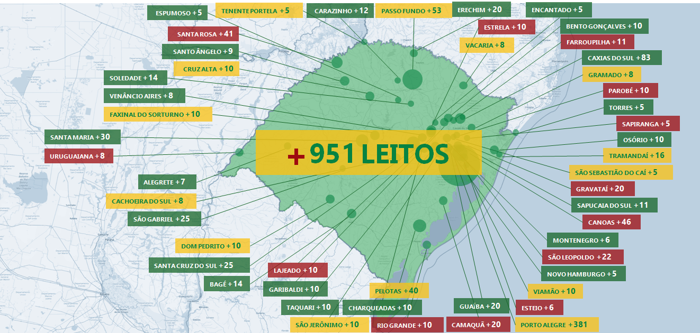
Distribuição de Leitos até SETEMBRO/2020

Slide 30
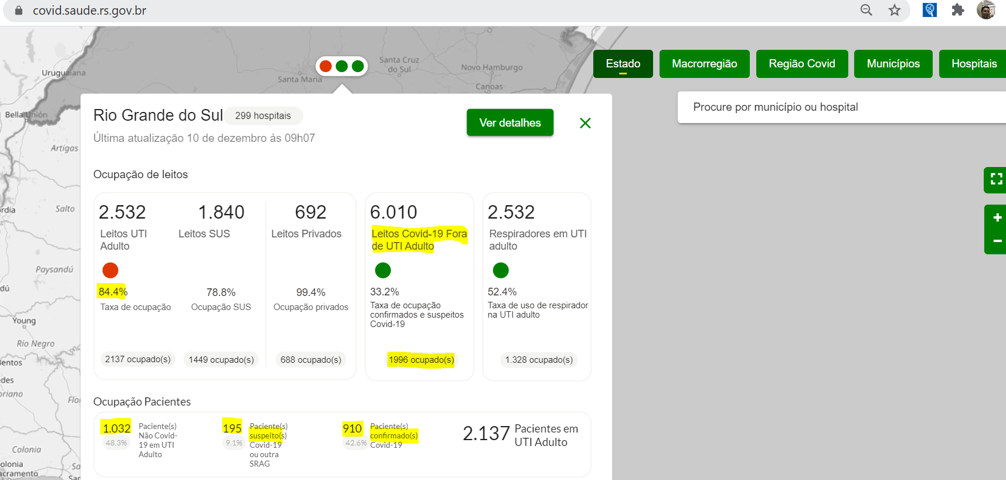
O total de leitos em funcionamento, os pacientes Covid em leitos clínicos e UTI, inclusive os privados, podem ser acompanhados no Mapa dos Leitos,
podendo ser visto em 05 níveis:
https://covid.saude.rs.gov.br/

Slide 31
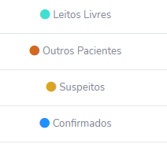
Situação das UTIs na Pandemia
Números de Confirmados em UTI subindo de forma acentuada em meados de novembro até hoje
Leitos livres caindo

Slide 32
Casos confirmados (por data de início de sintomas) subindo

Slide 33
Óbitos atingindo números dários maiores do que o pico de agosto

Slide 34
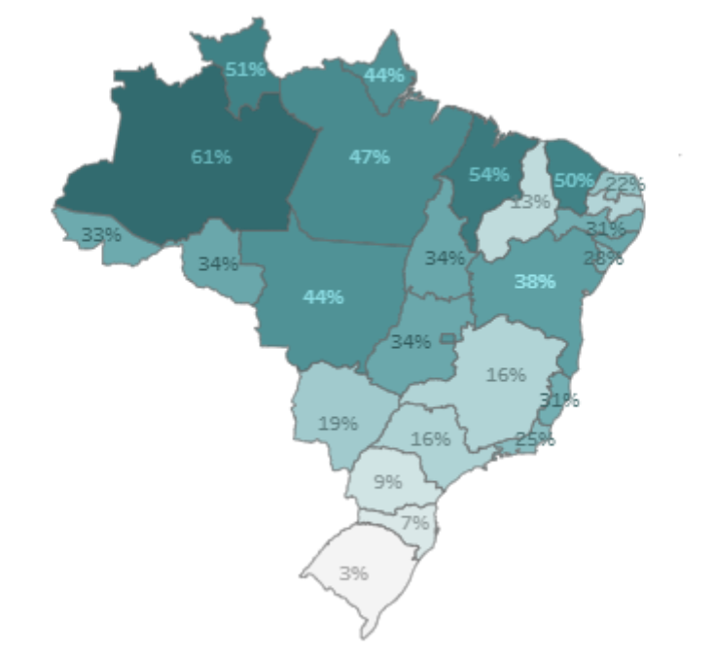
Mortalidade do RS está em 64,3 por 100.000 habitantes
Excesso Proporcional de Óbitos
O RS apresenta o menor excesso proporcional de óbitos por causas naturais durante a pandemia em comparação com os óbitos esperados (comparados 2015 a 2019) do País.
O excesso de óbitos busca identificar o diferencial do número de óbitos por causas naturais durante a pandemia em comparação com os óbitos esperados para o mesmo período.

Slide 35
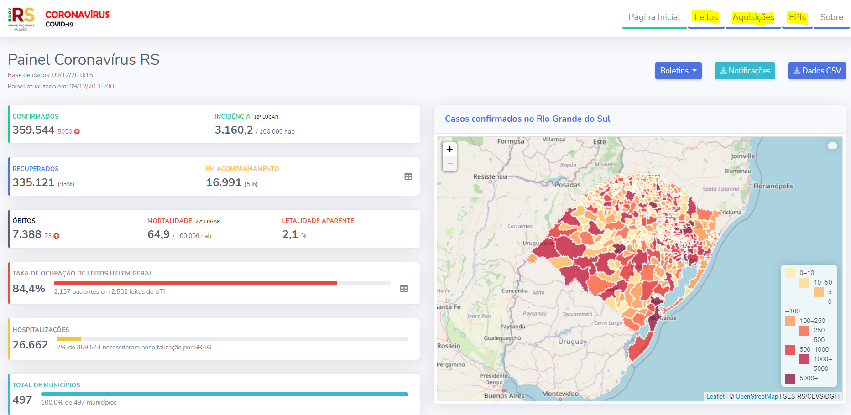
https://ti.saude.rs.gov.br/covid19/

Slide 36
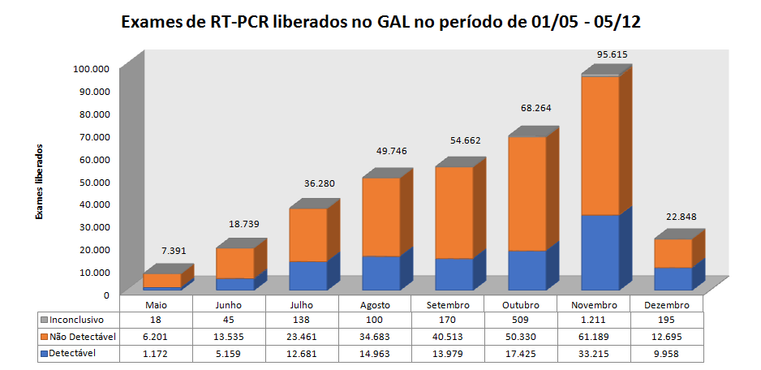
Testar RS
O Estado do Rio Grande do Sul tem como uma das suas estratégias para controlar a pandemia de coronavírus a ampliação da testagem da população gaúcha com exames do tipo RT-PCR, o qual detecta a presença do vírus no organismo e é considerado o mais eficiente para diagnóstico da doença.

Slide 37
VACINAÇÃO

Slide 38
VACINAÇÃO
Vacinas do calendário oficial: Apoio à vigilância Epidemiológica e à Rede de Unidades Básicas de Saúde;
Vacinas COVID-19: Coordenação Nacional, através do PNI, fornecimento de Vacinas pelo MS, apoio do Estado na aquisição de Câmaras de conservação e seringas e logística de distribuição;
Previsão da campanha no 1º trimestre de 2021;

Slide 39
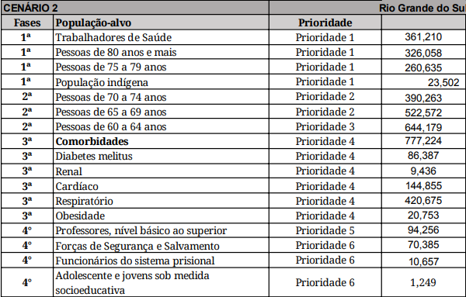
CENÁRIO PRELIMINAR PARA VACINAÇÃO
Grupos Prioritários:

Slide 40
VIGILÂNCIA EM SAÚDE
Vigilância Ambiental: Água e Aedes;
Vigilância Sanitária: Estabelecimentos de Saúde, de alimentos, Farmácias, ILPIs e emissão de Alvarás;
Vigilância Epidemiológica: Vacinação, Estruturação das Salas de Vacinas, Investigação de Óbito, Testagem.
NOTIFICAÇÃO EM TEMPO REAL, EDUCAÇÃO E IDENTIFICAÇÃO DE PARTICULARIDADES DE CADA MUNICÍPIO.

Slide 41
PROJETOS PRIORITÁRIOS

Slide 42
APRIMORAMENTO DA ASSISTÊNCIA FARMACÊUTICA NO RS
EIXOS
AÇÕES
Aumentar o abastecimento do estoque dos medicamentos
Elaborar a Relação Estadual de Medicamentos
Ofertar apoio à implementação de serviços farmacêuticos nos Municípios, com foco em diabetes, asma e HIV
Implementar o Telecuidado Farmacêutico no Estado

Slide 43
APRIMORAMENTO DA ASSISTÊNCIA FARMACÊUTICA NO RS
EIXOS
Elaboração da Politica Estadual de Assistência Farmacêutica
Regulamentação de receitas digitais no SUS
Implementação da Solicitação Digital de Medicamentos

Slide 44
REGULAÇÃO EM SAÚDE
SISTEMA GERINT: ampliação do Gerint junto à rede hospitalar, para regulação de leitos de UTI;
SISTEMA GERCON: Implantação do sistema de regulação de consulta especializadas em todas as regiões do Estado para 2021;
SISTEMA SAMU: oferta do Sistema de Regulação Compartilhada em municípios com USA;
“CHAMAR 192”: projeto dirigido aos municípios, de até 5 mil habitantes, sem base SAMU;
Central de Saúde Mental: ampliação da internação psiquiátrica regulada, com aplicação do Programa de Inteligência Artificial para situações de suicídio e de mulheres vitimas de violência.

Slide 45
Fortalecimento da Atenção Primária à Saúde - APS
Expansão da Planificação da Rede de Atenção à Saúde;
Implementar Centros de Referências Saúde do Idoso;
Implementar a Política de Atendimento Integrado à Pessoa com Transtornos do Espectro do Autismo, com criação de Centros Regionais;
Apoio aos municípios para desenvolvimento do programa federal Previne Brasil;
Oferta de serviços de Telessaúde para rede de Atenção Básica;
Fortalecimento da Prevenção e Promoção em Saúde nas áreas de IST/HIV/AIDS;
Expandir e fortalecer o Programa Primeira Infância Melhor (PIM);
Fortalecer o cuidado em Saúde Mental na Atenção Básica;
Implantar e ofertar Práticas Integrativas e Complementares – PICS
Avaliação do cofinanciamento estadual para APS.

Slide 46
REGIONALIZAÇÃO E ORGANIZAÇÃO DAS REDES
Regionalização dos serviços de saúde, distribuídos em níveis de complexidade, nos limites dos recursos disponíveis nas Macrorregiões de Saúde;
Integração dos serviços para assistência mais próxima do usuário;
Organização dos serviços com foco na linha de cuidado.
Organização da
Rede de Referências de
Média Complexidade
Painel de referências de Especialidades de acesso público no site, para os gestores e usuários.
Painel de Referências

Slide 47
RECURSOS

Slide 48
DISTRIBUIÇÃO ORÇAMENTÁRIA 2020 X 2021
ORÇAMENTO TESOURO CUSTEIO E INVESTIMENTO (SEM PESSOAL)
2020 – R$ 2,9 BILHÕES
2021 – R$ 2,7 BILHÕES

Slide 49
DOTAÇÃO ORÇAMENTÁRIA 2021
Exercício | Subfunção | Ação Programática | Programa Municipal | Valor
2021 | ATENCAO BASICA | MELHORIA DO ACESSO AOS SERVIÇOS DE SAÚDE | SAÚDE PRISIONAL - IMPLEMENTAÇÃO DE EQUIPES | 8.222.200,00
2021 | ATENCAO BASICA | MELHORIA DO ACESSO AOS SERVIÇOS DE SAÚDE | REDES DE ATENÇÃO À SAÚDE (RAS) E LINHAS DE CUIDADO | 1.739.000,00
2021 | ATENCAO BASICA | MELHORIA DO ACESSO AOS SERVIÇOS DE SAÚDE | AMPLIAÇÃO E QUALIFICAÇÃO DA ESF - COFINANCIAMENTO E INVESTIMENTOS | 122.645.255,00
2021 | ATENCAO BASICA | MELHORIA DO ACESSO AOS SERVIÇOS DE SAÚDE | CENTROS DE ESPECIALIDADES EM SAÚDE | 4.973.072,00
2021 | ATENCAO BASICA | MELHORIA DO ACESSO AOS SERVIÇOS DE SAÚDE | PIES - POLÍTICA DE INCENTIVO ESTADUAL À QUALIFICAÇÃO DA ATENÇÃO BÁSICA EM SAÚDE | 122.727.271,00
2021 | ATENCAO BASICA | FORTALECIMENTO DA PREVENÇÃO E PROMOÇÃO EM SAÚDE | PROMOÇÃO DO ENVELHECIMENTO SAUDÁVEL | 846.000,00
2021 | ATENCAO BASICA | FORTALECIMENTO DA PREVENÇÃO E PROMOÇÃO EM SAÚDE | PIM - COFINANCIAMENTO AOS MUNICÍPIOS E QUALIFICAÇÃO DA GESTÃO | 15.310.698,00
2021 | ATENCAO BASICA | FORTALECIMENTO DA PREVENÇÃO E PROMOÇÃO EM SAÚDE | REDE DE ATENÇÃO PSICOSSOCIAL | 35.200.000,00
2021 | ASSIST.HOSP./AMBULATORIAL | RECEITA DIGITAL 2030 | PROGRAMA DE CIDADANIA FISCAL - NOTA FISCAL GAÚCHA - SES | 600.000,00
2021 | ASSIST.HOSP./AMBULATORIAL | MELHORIA DO ACESSO AOS SERVIÇOS DE SAÚDE | REDE DE URGÊNCIA E EMERGÊNCIA - SAMU | 62.126.080,00
2021 | SUP.PROFILAT.TERAPEUTICO | MELHORIA DO ACESSO AOS SERVIÇOS DE SAÚDE | ASSISTÊNCIA FARMACÊUTICA | 21.706.292,00
2021 | SUP.PROFILAT.TERAPEUTICO | MELHORIA DO ACESSO AOS SERVIÇOS DE SAÚDE | ATENÇÃO À PESSOA COM DEFICIÊNCIA | 27.863.460,00
2021 | PROT/BENEF TRABALHADOR | FORTALECIMENTO DA PREVENÇÃO E PROMOÇÃO EM SAÚDE | VIGILÂNCIA EM SAÚDE DO TRABALHADOR | 5.038.400,00
TOTAL DE DOTAÇÃO ORÇAMENTÁRIA |  |  |  | 428.997.728,00

Slide 50
REPASSE MENSAL - PROGRAMA MUNICIPAL
PROGRAMA MUNICIPAL | VALOR MÊS
SAÚDE PRISIONAL | 430.000,00
SAMU - URGÊNCIA E EMERGÊNCIA | 5.200.000,00
VIGIL. SAUDE TRABALHADOR | 470.000,00
ASSISTÊNCIA FARMACEUTICA | 2.280.000,00
PIM-COFINANC E QUALIFIC | 1.200.000,00
ESF - EQUIPE SAÚDE DA FAMÍLIA | 10.200.000,00
REDE ATENCAO PSICOSSOCIAL | 3.500.000,00
CENTROS ESPECIALIDADES | 150.000,00
ATENÇÃO À PESSOA COM DEFICIÊNCIA - FRALDAS | 2.000.000,00
UPA - UNIDADE PRONTO ATENDIMENTO | 5.800.000,00
PIES-INCENTIVO ATENCAO BÁSICA | 11.000.000,00
Total: | 42.230.000,00

Slide 51
REPASSE MENSAL - INCENTIVO HOSPITALAR

Slide 52
INFORMAÇÕES GERAIS

Slide 53
AÇÕES DA ATUAL GESTÃO
Retomada e manutenção da REGULARIDADE do repasse mensal aos Hospitais e Municípios a contar de março/2019;
Pagamento INTEGRAL da dívida empenhada dos exercícios 2014 a 2018 com fornecedores, municípios e Hospitais.
Disponibilização de uma Linha de Crédito de R$ 260 milhões para os Hospitais Filantrópicos e Santas Casas, através do FUNAFIR.
Aumento significativo no volume de recursos, para custeio, disponibilizado aos Hospitais, através de Emendas Parlamentares, com incremento nos serviços disponibilizados aos usuários do SUS;
Programação Orçamentária Realista: Empenho/liquidação de acordo com a cota orçamentária disponibilizada pela SEFAZ – DEFICIT ZERO

Slide 54
LEI DE DAÇÃO EM PAGAMENTO
LEI DO PROGRAMA DAÇÃO EM PAGAMENTOS (Lei nº 15448/2020),
DECRETO PUBLICADO EM JULHO/2020,
17 MUNICÍPIOS COM PROCESSO EM TRAMITAÇÃO;
COORDENAÇÃO DA SAAM – Secretaria de Articulação e Apoio aos Municípios.
 | SEM EMPENHO |  |  |  |  | TOTAL
PROGRAMAS MUNICIPAIS | 2014 | 2015 | 2016 | 2017 | 2018
 | 167,0 | 25,2 | 87,3 | 75,0 | 126,0 | 480,5
* PRESCRIÇÃO DA DÍVIDA - suspensa

Slide 55
ORIENTAÇÕES RELEVANTES
CADIN – CADASTRO INADIMPLENTES ESTADO
RELATÓRIO MGS, CONSULTA POPULAR - COODENADORIAS
PRESTAÇÃO DE CONTAS DE CONVÊNIOS, NOTA FISCAL GAÚCHA - FES
CIR – COMISSÃO INTERGESTORA REGIONAL;
CIB – COMISSÃO INTERGESTORA BIPARTITE;
CIT – COMISSÃO INTERGESTORA TRIPARTITE;
EMENDAS PARLAMENTARES;
IMPORTÂNCIA DAS AÇÕES DE PREVENÇÃO.

Slide 56
PESQUISA DOS VALORES PAGOS PELA SES
Confira os valores pagos pelo Governo do Estado, via Fundo Estadual de Saúde (FES), a municípios e estabelecimentos de saúde adimplentes junto ao CADIN, POR PROGRAMA.
https://saude.rs.gov.br/pagamentos
Confira os valores pagos pelo Governo do Estado aos credores da SES – POR CNPJ OU CPF
Caminho na página :
http://www1.saude.rs.gov.br/wsa/portal/relatorio.jsp

Slide 58
Promoção

